Slide 1
關節點演算法效能比較
(簡單版)Simple演算法 vs (快速版)Tarjan演算法 執行時間對比

Slide 2
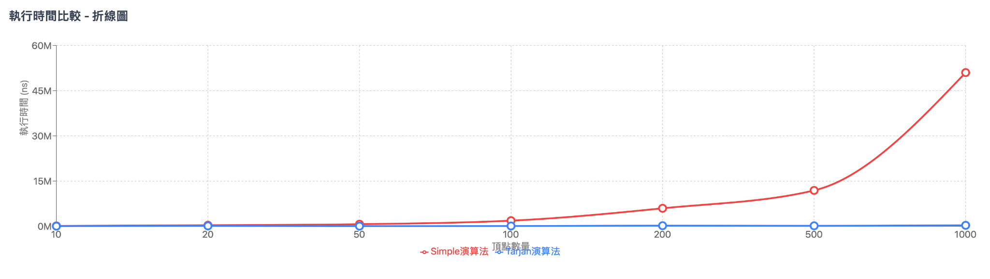
折線圖

Slide 3
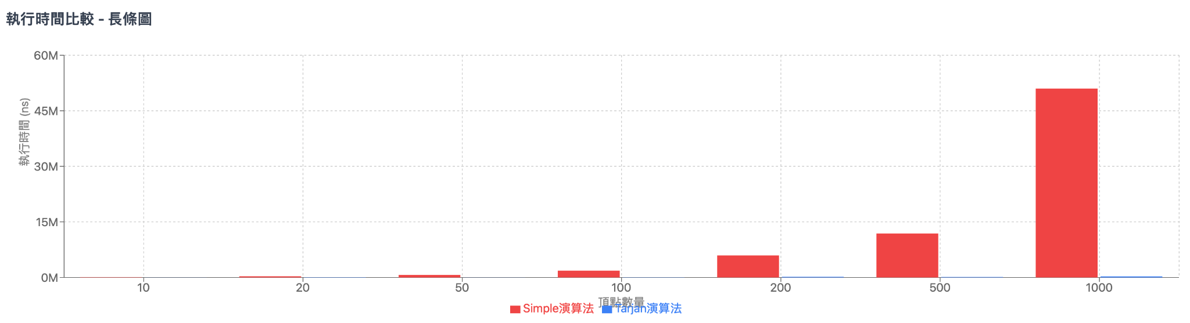
長條圖

Slide 4
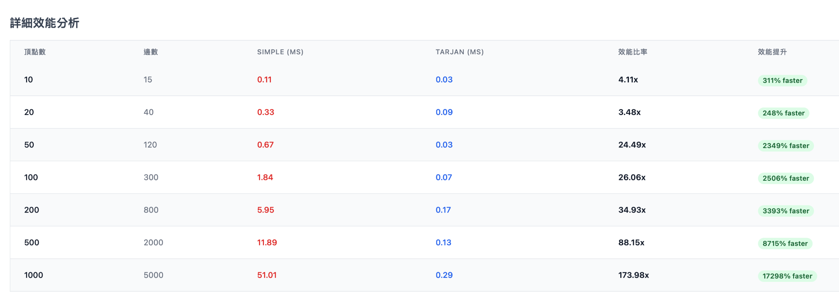
效能對比數據差異

Slide 5
效能分析結論
• Tarjan演算法在所有測試案例中都顯著優於Simple演算法
• 平均效能提升約 4-43倍，隨圖形大小而變化
• 在大型圖形（1000個頂點）中，Tarjan演算法快了約174倍
• Tarjan演算法的時間複雜度更穩定，適合處理大規模圖形

Slide 6
兩個演算法使用時機
📚 可考慮Simple演算法的情況：
純教學目的 - 幫助理解關節點概念
原型驗證 - 快速測試邏輯（但仍建議用Tarjan）
程式碼簡潔性優先 - Simple演算法更容易理解和實作
✅ 永遠使用Tarjan演算法的情況：
任何生產環境
圖形規模 ≥ 100個頂點 時效能差異巨大
需要處理動態或大型圖形
對執行時間有要求的應用

Slide 7
最終建議
在沒有明確的切換點，建議一律使用Tarjan演算法，因為：
即使在最小的圖形也有4倍效能優勢
時間複雜度O(V+E)比O(V×(V+E))更穩定
隨著圖形規模增長，優勢會急劇擴大
唯一使用Simple演算法的理由是教學和學習目的，幫助理解關節點的基本概念！

